Slide 1
研究生学位论文开题报告答辩
--无线传感器中节点定位算法的研究

Slide 2
无线传感器中节点定位算法的研究
第一部分 选题的科学意义和应用前景
第二部分 背景科研项目简介
主要内容
第三部分 学位论文主要研究内容
第四部分 预期解决的主要问题
第五部分 论文进度安排

Slide 3
一 选题的科学意义和应用前景
无线传感器网络（WSN）：
无线传感器网络是一种全新的信息获取技术和处理平台，通过部署大量传感器节点至目标区域，能够实现实时监测、感知和采集各种环境或监测对象的信息。
节点对于无线传感器网络的意义：
第一，传感器节点必须明确自身位置才能详细说明“在什么地方发生了特定事件”，以实现对外部目标的定位和追踪。
第二，了解了传感器节点的位置信息可以提高路由效率，为网络提供命名空间，向部署者报告网络的覆盖质量，实现网络的负载均衡和网络拓扑的自配置。

Slide 4
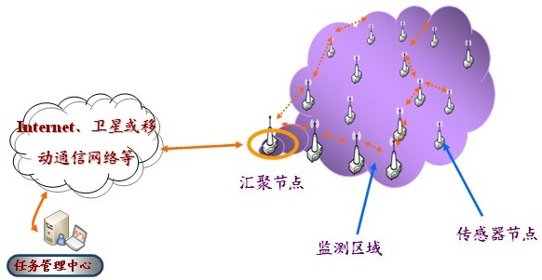
无线传感器网络示意图：

Slide 5
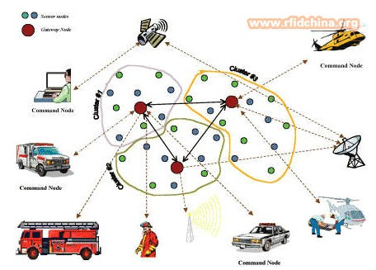
无线传感器网络的应用：
其应用包括军事侦察、环境监测、医疗监护、目标追踪、森林火灾 、煤矿安全、水资源污染以及智能交通。

Slide 6
一个无线传感器网络的应用
加州大学伯克利分校David Culler教授领导的科研小组在缅因州的大鸭岛上布置了32个节点组成的传感器网络，实现对一种海燕生活习性的监测。节点有分布在环境中的，有分布在鸟巢里面的。每个节点具有温度、光线、气压湿度传感器，感知各种信息，通过网络传送给岛上的基站，基站与笔记本电脑相连，电脑再通过通信卫星将数据传回给伯克利的实验中心。实验中心的专家通过各种数据的融合，可以获知海燕的生活习性。例如通过分析巢内的温度值，可以了解海燕觅食的习性，因为海鸟在不在巢内温度有差异。

Slide 7
二 背景科研项目简介
如果说Internet构成了信息世界，改变了人与人的沟通方式，那么，无线传感器网路就是将信息世界与客观世界融合在一起，改变了人与自然界的交互方式，这样人类就可以通过传感器网络直接感知客观世界，从而极大地扩展了人们获取信息的方式和能力。随着Internet的不断发展和壮大，无线传感器网络将为人们提供最直接、最有效、最可靠、最真实的信息。
全球卫星定位系统GPS是目前应用最广泛最成熟的定位系统，GPS系统利用精确的同步卫星时钟提供授时和测距对用户节点进行定位，具有定位精度高、实时性好、抗干扰能力强等优点，但GPS系统仅适用于无遮挡的室外环境，用户设备通常能耗高、体积大、成本高，而传感器节点受到成本、能力和体积的限制，GPS系统的成本高和功耗大是传感器网络无法接受的。

Slide 8
作为一种全新的技术，无线传感器网络具有许多挑战性的研究课题，而定位就是其中之一。定位是大多数应用的基础。
在传感器网络中，定位问题是一个亟待解决的问题，因为传感器网络的许多具体应用都要涉及到传感器节点的位置问题。尽管其他领域在定位技术上已取得了一定的成就，但由于无线传感器网络的特殊性，对于传感器网络中的定位问题还得寻求适合该网络本身的方法来解决。

Slide 9
三 学位论文主要研究内容
无线传感器网络的研究背景及研究现状；
无线传感器网络的特点、体系结构和应用领域；
传感器网络节点定位算法及现有的定位算法；
对现有的传感器网络节点定位算法进行改进，并对改进的算法进行理论分析；
对改进后的算法进行仿真分析，并将其结果与原算法进行比较，对改进算法的有点做出论证。

Slide 10
现有的主要定位算法：基于距离的和距离无关的
基于距离的：
①到达时间测距（TOA）
②时间差测距（TDOA）
③到达角测距（AOA）
④信号强度测距（RSSI）
距离无关的：
①质心算法
②DV-hop算法
③APIT算法

Slide 11
定位算法性能的评价标准
1.定位精度
2.规模
3.节点密度
4.锚节点密度
5.覆盖率
6.容错性和自适应性
7.功耗
8.代价

Slide 12
四 预期解决的主要问题
问题1：缺乏更加有效精确的测距方法；
问题2：减少节点定位带来的通讯开销；
问题3：无线传感器网络中的误差累积问题；
问题4：降低现有算法复杂度；
问题5：研究移动节点定位问题；
问题6：在大规模、低成本、低功耗、高精度、移动网络环境 的实现、 具备自调整性等各种因素中寻求更好的定位算法；

Slide 13
五 论文进度安排
第一阶段：查阅资料，构思论文框架，完成开题报告
( 2012.8 ~ 2012.9 )
第二阶段：对已有的各种定位算法进行仿真，并比较所得结果
( 2012.10 ~ 2013.1)
第三阶段：对已有的定位算法进行改进，提出误差更小的定位算法
( 2013.2 ~ 2013.7 )
第四阶段：将提出的误差更小的定位算法进行进一步验证，得出结果
( 2013.8 ~ 2013.11 )
第五阶段：论文撰写、修改、定稿和论文评定
( 2013.12 ~ 2014.2 )
第六阶段：论文答辩
( 2014.3 )

